Slide 1

Kommunalvalg
Hvad er det?

Slide 2
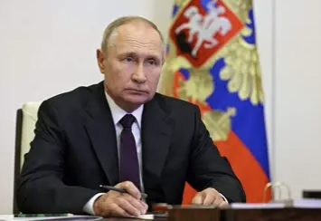
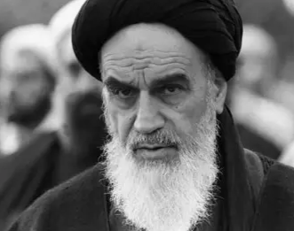
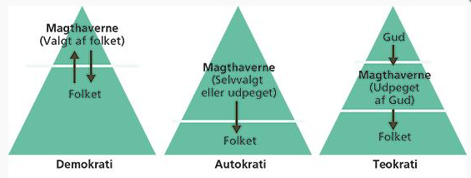
Styreformer
Winston Churchill.
"Demokrati er ikke den bedste styreform... Men det er den mindst ringe."

Slide 3
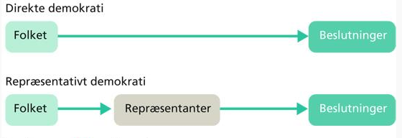
Men hvad er demokrati?
Hvad har vi i Danmark? Det overordnede demokratiske system

Slide 4
Det står da i Grundloven!
Nej
Men det gør derimod vores frihedsrettigheder
Og hvordan vi er beskyttet imod statens overgreb
Og hvilken rolle folketinget har
Og hvem må vælges og hvem der må vælge
Og hvilken rolle Dronningen har
Og hvilken rolle domstole og regering har
Og hvornår der skal afvikles folkeafstemninger
Og hvordan statens budget (finanslov) skal behandles
Og hvem der kan give individer lov til at blive danskere (indfødsret)

Slide 5
Demokratisk system i DK - principper
Repræsentativt system
Valgmåde: forholdstalsvalg (matematisk retfærdighed koblet med geografisk præsentation)
Et-kammersystem
Parlamentarisk demokrati (vælgerne sammensætter Folketinget)
Negativ parlamentarisme (et mindretal kan danne regering) vs. Positiv hvor der skal være et flertal i parlamentet bag regeringen fra starten.
Tredeling af magten – lovgivende, udøvende og dømmende
Mulighed/pligt for folkeafstemninger (bindende/vejledende)

Slide 6
Folketinget – nationalt niveau – 1 folketing
Folketinget (nationalt niveau)
Lovgivende magt: Vedtager love, herunder rammer for kommuner og regioner.
Finansiering: Fordeler statens budget og bloktilskud til kommuner og regioner.
Overordnet ansvar: Fastlægger politik på områder som sundhed, uddannelse, miljø og transport.
Tilsyn: Har mulighed for at føre tilsyn og gribe ind ved lovbrud eller alvorlige problemer.

Slide 7
Regioner – mellemstatsligt niveau - 5 regioner
Primære opgaver:
  Sundhedsvæsen: Driver hospitaler og sikrer specialiseret behandling.
  Regional udvikling: Planlægning inden for miljø, erhverv og infrastruktur.
  Psykiatri og specialiseret social indsats.
Finansiering: Modtager midler fra staten og kommunerne – har ikke egen skatteudskrivning.
Politisk ledelse: Regionsråd valgt ved valg hvert fjerde år.

Slide 8
Kommuner – lokalt niveau – 98 kommuner
Primære opgaver:
  Velfærd: Dagtilbud, folkeskoler, ældrepleje, socialt arbejde.
  Teknisk forvaltning: Veje, affald, vand, lokalplaner.
  Beskæftigelse og integration.
Finansiering: Har egen skatteudskrivning og modtager bloktilskud fra staten.
Politisk ledelse: Kommunalbestyrelse valgt ved valg hvert fjerde år.

Slide 9
Arbejdsspørgsmål
Se wordfil på lektionen
I arbejder med dem resten af denne lektion samt i begyndelsen af næste lektion.
Lektier til næste gang er at I skal undersøge lokale problemstillinger i valgkampen samt aktuelle lokale flertalsforhold i jeres byråd.
I kan se her: Kommunalvalg 2025 - KV25 - alt om kommunalvalget i Nordjylland | TV2 Nord

